Slide 1




UBND PHƯỜNG VIỆT HƯNG
TRƯỜNG MẦM NON THƯỢNG THANH
LĨNH VỰC PHÁT TRIỂN NHẬN THỨC
Đề tài: Xâu hoa màu đỏ
Giáo viên: Nguyễn Thị Thanh Giang
Lứa tuổi: Nhà trẻ 24-36 tháng
Thời gian: 12-15 phút.
Năm học 2025-2026

Slide 2

Mục đích- yêu cầu
* Kiến thức:
- Trẻ nhận biết được màu đỏ.
* Kỹ năng:
- Rèn kỹ năng xâu dây qua lỗ của bông hoa.
- Chọn đúng bông hoa màu đỏ theo yêu cầu.
* Thái độ:
- Trẻ ngoan, hứng thú tham gia hoạt động.
- Trẻ giữ gìn đồ chơi, cất dọn đồ chơi sau khi chơi .

Slide 3

Chuẩn bị
* Đồ dùng của cô:
- Vòng tay hoa màu đỏ
- Hoa màu đỏ 7-9 bông, 2 bông màu xanh, dây xâu
* Đồ dùng của trẻ:
- Mỗi trẻ 1 rổ 5 - 7 bông hoa màu đỏ, 2 bông màu xanh, dây xâu.

Slide 4

Cách tiến hành
1. Ổn định tổ chức:
Cô và trẻ cùng hát bài: “Cả nhà thương nhau”
Đàm thoại dẫn dắt vào bài.

Slide 5

2. Phương pháp, hình thức tổ chức:
* Quan sát và đàm thoại:
- Cô cho trẻ quan sát chiếc vòng hoa màu đỏ cô đã xâu và hỏi trẻ:
+ Cô có cái gì đây? (Vòng)
+ Chiếc vòng có hoa màu gì? (Đỏ)
+ Làm thế nào để có chiếc vòng?( Xâu hoa )

Slide 6
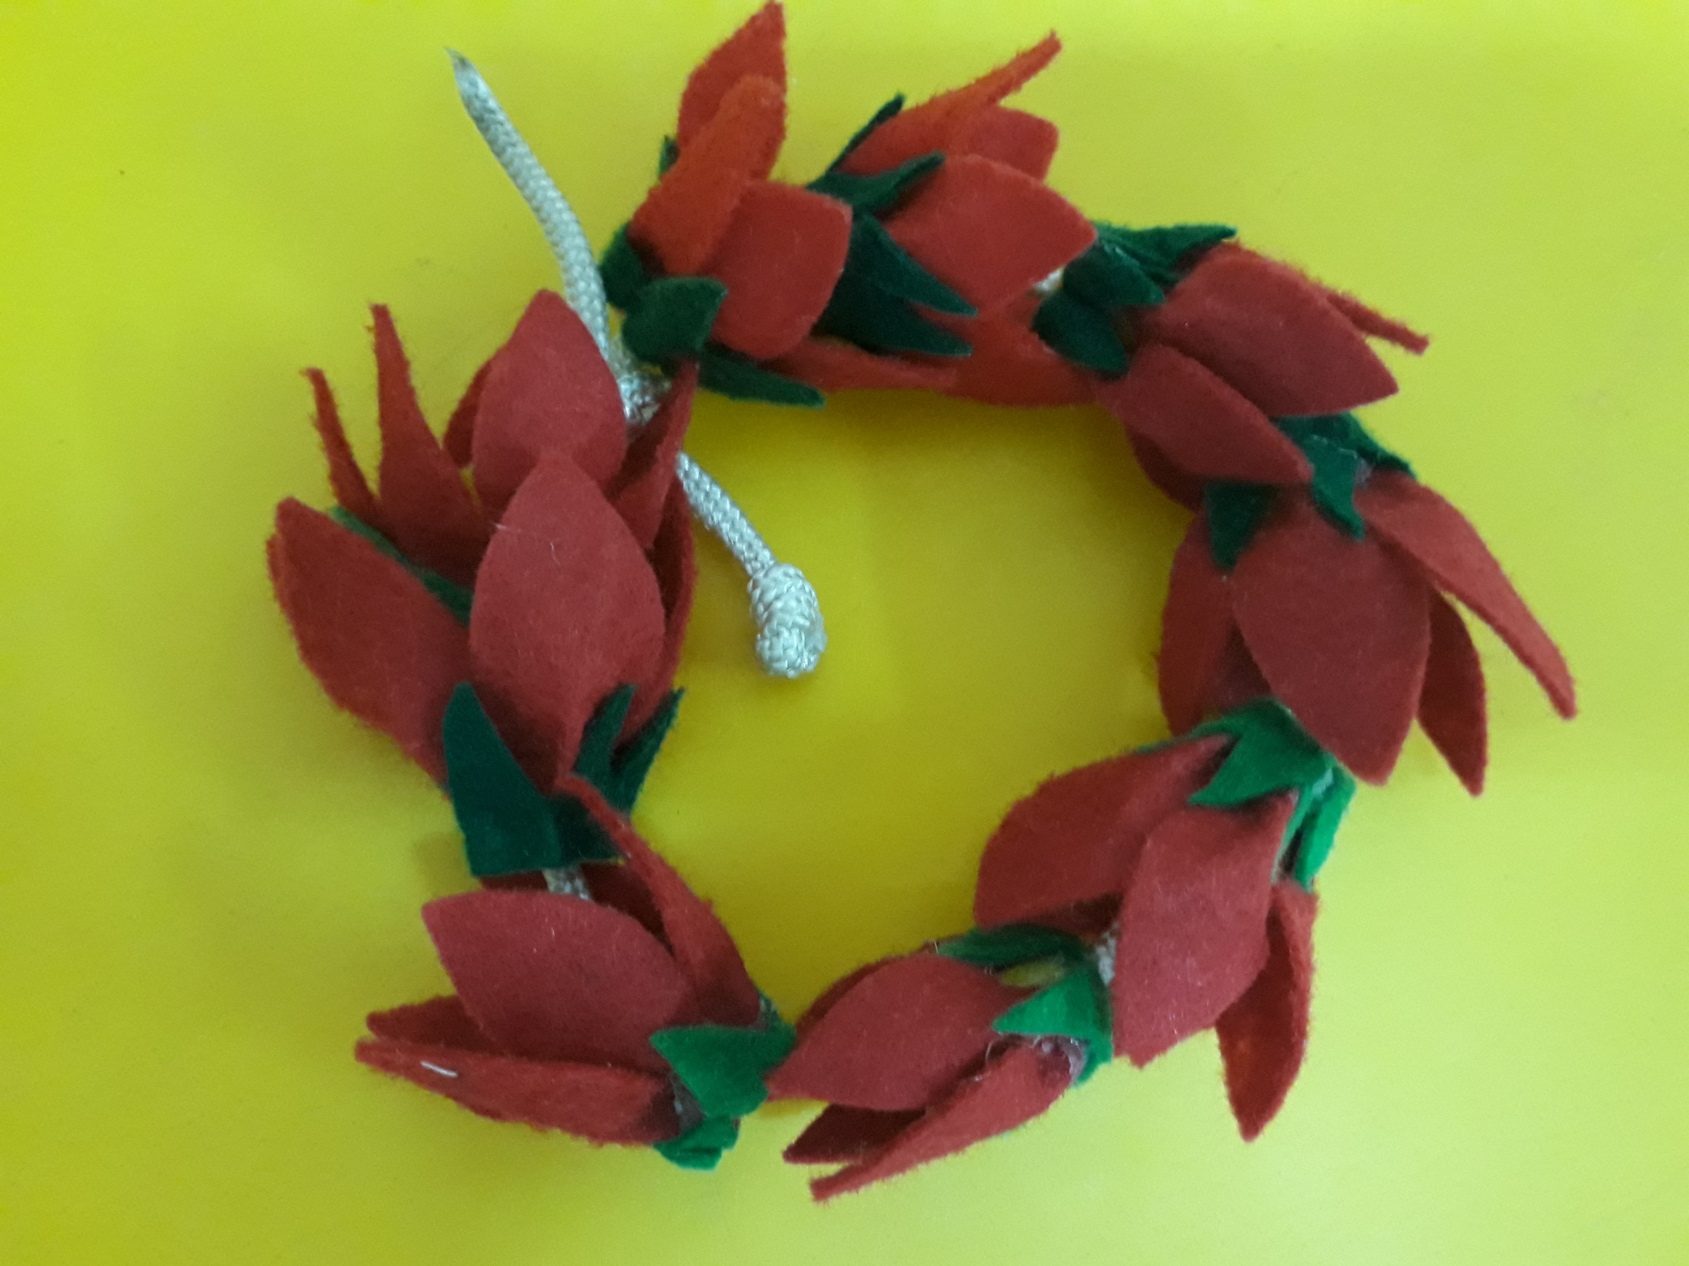

Slide 7

* Cô làm mẫu:
- Tay phải cô cầm dây để thừa 1 đoạn vừa phải, tay trái cô cầm hoa để hở phần lỗ xâu lên trên, cô xâu dây qua lỗ ở bông hoa, cô cầm đầu dây xâu thả bông hoa ra để bông hoa rơi xuống. Cứ tiếp tục như vậy cô xâu hết bông hoa màu đỏ.

Slide 8
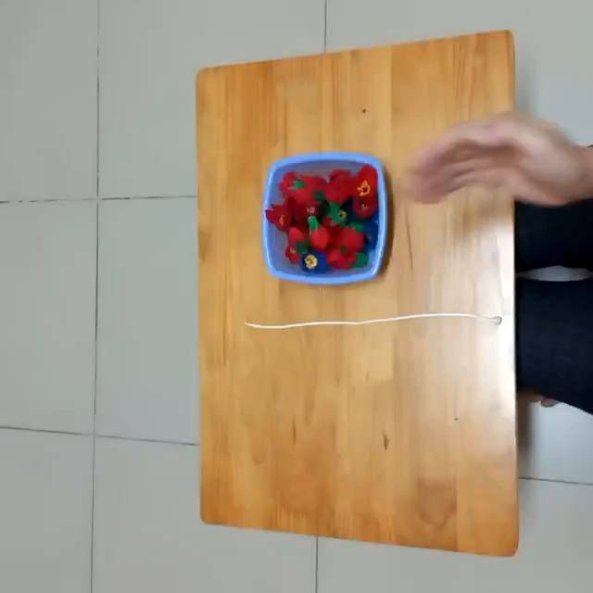

Slide 9

* Trẻ thực hiện:
- Khi trẻ thực hiện cô hỏi trẻ: Con đang làm gì? Con xâu hoa màu gì? Con xâu như thế nào?
- Khi đã có trẻ xâu xong cô buộc dây giúp trẻ nhận xét luôn bài của trẻ tại chỗ trẻ.

Slide 10

3. Kết Thúc:
- Cô nhận xét động viên, khuyến khích trẻ.

Slide 11

Xin chân thành cảm ơn

